Slide 1
多线程
讲师：刘凡

Slide 2
多线程概念
进程
正在进行中的程序被称为进程，负责程序运行的内存分配
每一个进程都有自己独立的虚拟内存空间
线程
线程是进程中一个独立的执行路径(控制单元)
一个进程中至少包含一条线程，即主线程
可以将耗时的执行路径(如：网络请求)放在其他线程中执行
创建线程的目的就是为了开启一条新的执行路径，运行指定的代码，与主线程中的代码实现同时运行
进程
主线程
1M(栈区)
进程
主线程
1M(栈区)
子线程1
512K(栈区)
子线程2
512K(栈区)

Slide 3
栈区，主线程栈区的1M，非常非常宝贵！
程序是运行在内存中的
Xcode(进程-负责分配内存)
网络下载照片
执行路径，线程，负责程序中代码的实际运行
一个进程，至少有一个线程(主线程)
新建一条执行路径
512K
不能杀掉一个线程！但是可以暂停、休眠

Slide 4
多任务系统调度示意图
App1
App2
App3
CPU
说明：每个应用程序由操作系统分配的短暂的时间片(Timeslice)轮流使用CPU，由于CPU对每个时间片的处理速度非常快，因此，用户看来好像这些任务在同时执行的
并发：指两个或多个任务在同一时间间隔内发生，但是，在任意一个时刻点上，CPU只会处理一个任务

Slide 5
优势、弊端以及误区
优势
充分发挥多核处理器优势，将不同线程任务分配给不同的处理器，真正进入“并行运算”状态
将耗时的任务分配到其他线程执行，由主线程负责统一更新界面会使应用程序更加流畅，用户体验更好
当硬件处理器的数量增加，程序会运行更快，而程序无需做任何调整
弊端
新建线程会消耗内存空间和CPU时间，线程太多会降低系统的运行性能
误区
多线程技术是为了并发执行多项任务，不会提高单个算法本身的执行效率

Slide 6
iOS的三种多线程技术
NSThread
使用NSThread对象建立一个线程非常方便
但是！要使用NSThread管理多个线程非常困难，不推荐使用
技巧！使用[NSThread currentThread]跟踪任务所在线程，适用于这三种技术
NSOperation/NSOperationQueue
是使用GCD实现的一套Objective-C的API
是面向对象的线程技术
提供了一些在GCD中不容易实现的特性，如：限制最大并发数量、操作之间的依赖关系
GCD —— Grand Central Dispatch
是基于C语言的底层API
用Block定义任务，使用起来非常灵活便捷
提供了更多的控制能力以及操作队列中所不能使用的底层函数
提示：iOS的开发者，需要了解三种多线程技术的基本使用，因为在实际开发中会根据实际情况选择不同的多线程技术

Slide 7
GCD基本思想
GCD的基本思想是就将操作s放在队列s中去执行
操作使用Blocks定义
队列负责调度任务执行所在的线程以及具体的执行时间
队列的特点是先进先出(FIFO)的，新添加至对列的操作都会排在队尾
提示
GCD的函数都是以dispatch(分派、调度)开头的
队列
dispatch_queue_t
串行队列，队列中的任务只会顺序执行
并行队列，队列中的任务通常会并发执行
操作
dispatch_async 异步操作，会并发执行，无法确定任务的执行顺序
dispatch_sync 同步操作，会依次顺序执行，能够决定任务的执行顺序

Slide 8
^ {…}
^ {…}
队列不是线程？也不表示对应的CPU
队列就是负责调度的!谁空闲，就把任务给谁！
多线程技术的目的，就是为了在一个CPU上实现快速切换！
^ {…}
CPU
CPU2

Slide 9
串行队列
dispatch_queue_t q = dispatch_queue_create("cn.itcast.demoqueue", DISPATCH_QUEUE_SERIAL);
dispatch_sync(q, ^{
NSLog(@"串行同步 %@", [NSThread currentThread]);
});
dispatch_async(q, ^{
NSLog(@"串行异步 %@", [NSThread currentThread]);
});
队列名称在调试时辅助
同步操作不会新建线程、操作顺序执行（没用！）
异步操作会新建线程、操作顺序执行（非常有用！）
场景：既不影响主线程，又需要顺序执行的操作！

Slide 10
并行队列
dispatch_queue_t q = dispatch_queue_create("cn.itcast.demoqueue", DISPATCH_QUEUE_CONCURRENT);
dispatch_sync(q, ^{
NSLog(@"并行同步 %@", [NSThread currentThread]);
});
dispatch_async(q, ^{
NSLog(@"并行异步 %@", [NSThread currentThread]);
});
同步操作不会新建线程、操作顺序执行
异步操作会新建多个线程、操作无序执行（有用，容易出错！）
队列前如果有其他任务，会等待前面的任务完成之后再执行
场景：既不影响主线程，又不需要顺序执行的操作！
调整顺序再运行

Slide 11
全局队列
dispatch_queue_t q = dispatch_get_global_queue(DISPATCH_QUEUE_PRIORITY_DEFAULT, 0);
dispatch_async(q, ^{
NSLog(@"全局异步 %@ %d", [NSThread currentThread], i);
});
dispatch_sync(q, ^{
NSLog(@"全局同步 %@ %d", [NSThread currentThread], i);
});
全局队列是系统的，直接拿过来（GET）用就可以
与并行队列类似，但调试时，无法确认操作所在队列
会新建多个线程、操作无序执行
队列前如果有其他任务，会等待前面的任务完成之后再执行
同步操作不会新建线程、操作顺序执行

Slide 12
主队列
dispatch_queue_t q = dispatch_get_main_queue();
dispatch_async(q, ^{
NSLog(@"主队列异步 %@", [NSThread currentThread]);
});
dispatch_sync(q, ^{
NSLog(@"主队列同步 %@", [NSThread currentThread]);
});
每一个应用程序对应唯一一个主队列，直接GET即可
在多线程开发中，使用主队列更新UI
主队列中的操作都应该在主线程上顺序执行的，
不存在异步的概念
如果把主线程中的操作看成一个大的Block，
那么除非主线程被用户杀掉，否则永远不会结束
主队列中添加的同步操作永远不会被执行，会死锁

Slide 13
不同队列中嵌套dispatch_sync的结果
// 全局队列，都在主线程上执行，不会死锁
dispatch_queue_t q = dispatch_get_global_queue(DISPATCH_QUEUE_PRIORITY_DEFAULT, 0);
// 并行队列，都在主线程上执行，不会死锁
dispatch_queue_t q = dispatch_queue_create("cn.itcast.gcddemo", DISPATCH_QUEUE_CONCURRENT);
// 串行队列，会死锁，但是会执行嵌套同步操作之前的代码
dispatch_queue_t q = dispatch_queue_create("cn.itcast.gcddemo", DISPATCH_QUEUE_SERIAL);
// 直接死锁
dispatch_queue_t q = dispatch_get_main_queue();
dispatch_sync(q, ^{
NSLog(@"同步任务 %@", [NSThread currentThread]);
dispatch_sync(q, ^{
NSLog(@"同步任务 %@", [NSThread currentThread]);
});
});

Slide 14
dispatch_sync的应用场景
阻塞并行队列的执行，要求某一操作执行后再进行后续操作，如用户登录
确保块代码之外的局部变量确实被修改
dispatch_queue_t q = dispatch_queue_create("cn.itcast.gcddemo", DISPATCH_QUEUE_CONCURRENT);
__block BOOL logon = NO;
dispatch_sync(q, ^{
NSLog(@"模拟耗时操作 %@", [NSThread currentThread]);
[NSThread sleepForTimeInterval:2.0f];
NSLog(@"模拟耗时完成 %@", [NSThread currentThread]);
logon = YES;
});
dispatch_async(q, ^{
NSLog(@"登录完成的处理 %@", [NSThread currentThread]);
});
[NSThread sleepForTimeInterval:2.0f];
通常在多线程调试中用于模拟耗时操作
在发布的应用程序中，不要使用此方法！

Slide 15
GCD——大中央调度
串行队列，同步任务，不需要新建线程
串行队列，异步任务，需要一个子线程，线程的创建和回收不需要程序员参与！
“是最安全的一个选择”串行队列只能创建！
并行队列，同步任务，不需要创建线程
并行队列，异步任务，有多少个任务，就开N个线程执行，
无论什么队列和什么任务，线程的创建和回收不需要程序员参与。
线程的创建回收工作是由队列负责的
“并发”编程，为了让程序员从负责的线程控制中解脱出来！只需要面对队列和任务！

Slide 16
GCD阶段性小结
GCD
通过GCD，开发者不用再直接跟线程打交道，只需要向队列中添加代码块即可
GCD在后端管理着一个线程池，GCD不仅决定着代码块将在哪个线程被执行，它还根据可用的系统资源对这些线程进行管理。从而让开发者从线程管理的工作中解放出来，通过集中的管理线程，缓解大量线程被创建的问题
使用GCD，开发者可以将工作考虑为一个队列，而不是一堆线程，这种并行的抽象模型更容易掌握和使用
GCD的队列
GCD公开有5个不同的队列：运行在主线程中的主队列，3 个不同优先级的后台队列，以及一个优先级更低的后台队列（用于 I/O）
自定义队列：串行和并行队列。自定义队列非常强大，建议在开发中使用。在自定义队列中被调度的所有Block最终都将被放入到系统的全局队列中和线程池中
提示：不建议使用不同优先级的队列，因为如果设计不当，可能会出现优先级反转，即低优先级的操作阻塞高优先级的操作

Slide 17
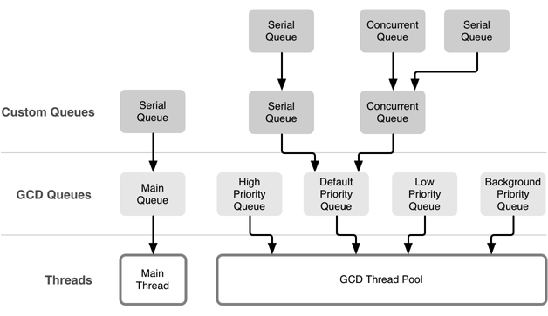
GCD队列示意图

Slide 18
NSOperation & NSOperationQueue
简介
NSOperationQueue(操作队列)是由GCD提供的队列模型的Cocoa抽象，是一套Objective-C的API
GCD提供了更加底层的控制，而操作队列则在GCD之上实现了一些方便的功能，这些功能对于开发者而言通常是最好最安全的选择
队列及操作
NSOperationQueue有两种不同类型的队列：主队列和自定义队列
主队列运行在主线程上
自定义队列在后台执行
队列处理的任务是NSOperation的子类
NSInvocationOperation
NSBlockOperation

Slide 19
NSOperation的基本使用步骤
基本使用步骤
定义操作队列
定义操作
将操作添加到队列
提示：一旦将操作添加到队列，操作就会立即被调度执行

Slide 20
NSInvocationOperation(调度操作)
定义队列
self.myQueue = [[NSOperationQueue alloc] init];
操作调用的方法
- (void)operationAction:(id)obj
{
NSLog(@"%@ - obj : %@", [NSThread currentThread], obj);
}
定义操作并添加到队列
NSInvocationOperation *op = [[NSInvocationOperation alloc] initWithTarget:self selector:@selector(operationAction:) object:@(i)];
[self.myQueue addOperation:op];
小结：需要准备一个被调度的方法，并且能够接收一个参数

Slide 21
NSBlockOperation(块操作)
定义操作并添加到队列
NSBlockOperation *op = [NSBlockOperation blockOperationWithBlock:^{
[self operationAction:@"Block Operation"];
}];
将操作添加到队列
[self.myQueue addOperation:op];
小结：NSBlockOperation比NSInvocationOperation更加灵活

Slide 22
设置操作的依赖关系
NSBlockOperation *op1 = [NSBlockOperation blockOperationWithBlock:^{
NSLog(@"%@ - 下载图片", [NSThread currentThread]);
}];
NSBlockOperation *op2 = [NSBlockOperation blockOperationWithBlock:^{
NSLog(@"%@ - 添加图片滤镜", [NSThread currentThread]);
}];
NSBlockOperation *op3 = [NSBlockOperation blockOperationWithBlock:^{
NSLog(@"%@ - 更新UI", [NSThread currentThread]);
}];
[op2 addDependency:op1];
[op3 addDependency:op2];
[self.myQueue addOperation:op1];
[self.myQueue addOperation:op2];
[[NSOperationQueue mainQueue] addOperation:op3];
提示：利用addDependency可以指定操作之间的彼此依赖关系(执行先后顺序)
注意：不要出现循环依赖！
[op1 addDependency:op3];
会造成循环依赖

Slide 23
设置同时并发的线程数量
[self.myQueue setMaxConcurrentOperationCount:2];
for (int i = 0; i < 10; ++i) {
NSBlockOperation *op = [NSBlockOperation blockOperationWithBlock:^{
[self operationAction:@(i)];
}];
[self.myQueue addOperation:op];
}
问题
块代码中的self为什么不会造成循环引用？
设置同时并发的线程数量能够有效地降低CPU和内存的开销
这一功能用GCD不容易实现

Slide 24
NSOperation小结
从本质上来看，操作队列的性能会比GCD略低，不过，大多数情况下这点负面影响可以忽略不计，操作队列是并发编程的首选工具
AFN，底层用GCD开发，开发的接口是NSOperation的

Slide 25
Run Loop
Run Loop提供了一种异步执行代码的机制，不能并行执行任务
在主队列中，Main Run Loop直接配合任务的执行，负责处理UI事件、计时器，以及其它内核相关事件
Run Loop的主要目的是保证程序执行的线程不会被系统终止
Run Loop的工作特点
当有事件发生时，Run Loop会根据具体的事件类型通知应用程序做出响应
当没有事件发生时，Run Loop会进入休眠状态，从而达到省电的目的
当事件再次发生时，Run Loop会被重新唤醒，处理事件
主线程和其他线程中的Run Loop
iOS程序的主线程默认已经配置好了Run Loop
其他线程默认情况下没有设置Run Loop
一般在开发中很少会主动创建RunLoop，而通常会把事件添加到RunLoop中

Slide 26
队列
主线程
self

Slide 27
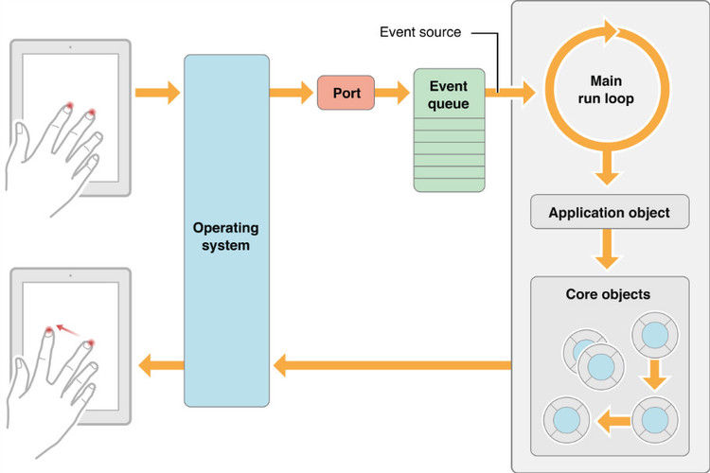
RunLoop示意图
手势、定时器事件等

Slide 28
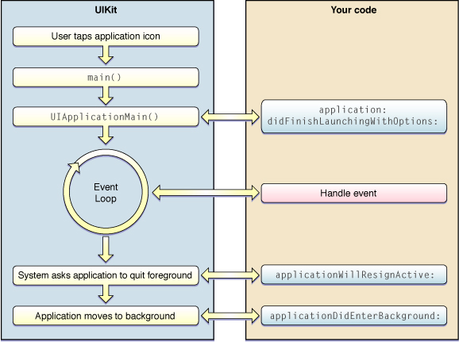
UIApplication中的Run Loop

Slide 29
多线程中的循环引用
如果self对象持有操作对象的引用，同时操作对象当中又直接访问了self时，才会造成循环引用
单纯在操作对象中使用self不会造成循环引用
注意：此时不能使用(weakSelf)

Slide 30
多线程中的资源共享
并发编程中许多问题的根源就是在多线程中访问共享资源。资源可以是一个属性、一个对象、网络设备或者一个文件等
在多线程中任何一个共享的资源都可能是一个潜在的冲突点，必须精心设计以防止这种冲突的发生

Slide 31
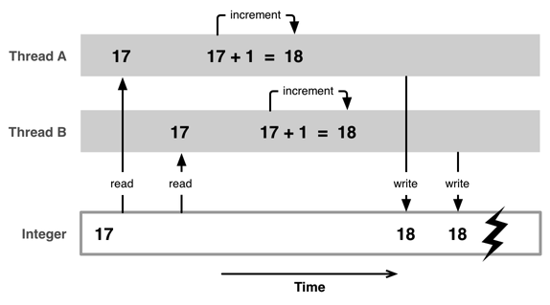
资源共享示例

Slide 32
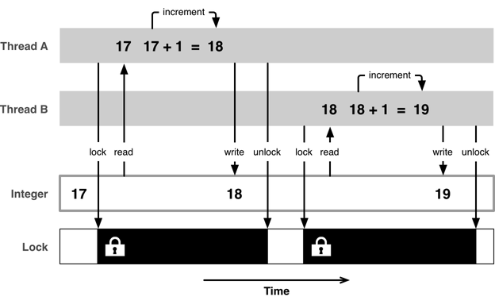
互斥锁(@synchronized)

Slide 33
资源强夺演练(卖票)
系统预设
共有N张票可以销售
售票工作由多个线程并发进行
没有可出售票据时，线程工作停止
子线程的执行效率不同，模拟售票人员效率不同
使用一个多行文本框公告售票进度（主线程更新UI）
线程工作安排
主线程：负责更新UI
多个子线程：模拟多名卖票员

Slide 34
单线程卖票流程图
No
是否还有票？
Yes
总票数-1
显示当前票数
卖票结束
模拟售票其他耗时操作

Slide 35
多线程卖票示意图
卖票线程1
卖票线程2
卖票流程
卖票流程
共享资源（票）

Slide 36
准备工作——更新UI
#pragma mark 设置提示信息文本
- (void)setInfoText:(NSString *)infoText
{
if (infoText.length == 0) {
self.infoTextView.text = @"";
return;
}
// 1. 取出当前textView中的内容
NSMutableString *strM = [self.infoTextView.text mutableCopy];
// 2. 追加文本
[strM appendFormat:@"%@\n", infoText];
// 3. 设置textView中的内容
self.infoTextView.text = [strM copy];
// 4. 滚动到文本框的末尾
NSRange r = NSMakeRange(strM.length - 1, 1);
[self.infoTextView scrollRangeToVisible:r];
}

Slide 37
共享资源小结
为了保证性能，atomic仅针对属性的setter方法做了保护
而争抢共享资源时，如果涉及到属性的getter方法，可以使用互斥锁@synchronized可以保证属性在多个线程之间的读写都是安全的
无论是atomic还是@synchronized，使用的代价都是高昂的
建议：多线程是并发执行多个任务提高效率的，如果可能，应该在线程中避免争抢共享资源
正是出于性能的考虑，UIKit中的绝大多数的类都不是线程安全的，因此，苹果公司要求：更新UI相关的操作，应该在主线程中执行
取舍！

Slide 38
单例
单例模式是一种常用的软件设计模式
通过单例模式可以保证系统中一个类只有一个实例而且该实例易于外界访问，从而方便对实例个数的控制并节约系统资源
如果希望系统中某个类的对象只能存在一个，单例模式是最好的解决方案
iOS中最常见的单例就是UIApplication
应用场景：
音频播放，背景音乐！
硬件资源：加速器、[UIScreen mainScreen]
sharedXX, mainXXX

Slide 39
单例的实现步骤
重写allocWithZone方法
allocWithZone方法是对象分配内存空间时，最终会调用的方法，重写该方法，保证只会分配一个内存空间
建立sharedXXX类方法，便于其他类访问
+ (id)allocWithZone:(struct _NSZone *)zone
{
static Ticket *instance;
static dispatch_once_t onceToken;
dispatch_once(&onceToken, ^{
instance = [super allocWithZone:zone];
});
return instance;
}
dispatch_once是线程安全的
能够做到在多线程的环境下Block中的代码只会被执行一次

Slide 40
单例小结
优点
可以阻止其他对象实例化单例对象的副本，从而确保所有对象都访问唯一实例
缺点
单例对象一旦建立，对象指针是保存在静态区的，单例对象在堆中分配的内存空间，会在应用程序终止后才会被释放
提示
只有确实需要唯一使用的对象才需要考虑单例模式，不要滥用单例

Slide 41
NSObject的多线程方法
开启后台执行任务的方法
- (void)performSelectorInBackground:(SEL)aSelector withObject:(id)arg
在后台线程中通知主线程执行任务的方法
- (void)performSelectorOnMainThread:(SEL)aSelector withObject:(id)arg waitUntilDone:(BOOL)wait
获取线程信息
[NSThread currentThread]
线程休眠
[NSThread sleepForTimeInterval:2.0f];
特点
使用简单，量级轻
不能控制线程的数量以及执行顺序

Slide 42
NSObject的多线程方法注意事项
NSObject的多线程方法使用的是NSThread的多线程技术
而NSThread的多线程技术不会自动使用@autoreleasepool
在使用NSObject或NSThread的多线程技术时，如果涉及到对象分配，需要手动添加@autoreleasepool

Slide 43
@autoreleasepool
iOS开发中的内存管理
在iOS开发中，并没有JAVA或C#中的垃圾回收机制
使用ARC开发，只是在编译时，编译器会根据代码结构自动添加了retain、release和autorelease
自动释放池的工作原理
标记为autorelease的对象在出了作用域范围后，会被添加到最近一次创建的自动释放池中
当自动释放池被销毁或耗尽时，会向自动释放池中的所有对象发送release消息
每个线程都需要有@autoreleasepool，否则可能会出现内存泄漏，但是使用NSThread多线程技术，并不会为后台线程创建自动释放池

Slide 44
自动释放池常见面试代码
for (int i = 0; i < 10; ++i) {
NSString *str = @"Hello World";
str = [str stringByAppendingFormat:@" - %d", i];
str = [str uppercaseString];
NSLog(@"%@", str);
}
问：以上代码存在什么样的问题？如果循环的次数非常大时，应该如何修改？

Slide 45
Q & A

